Slide 1
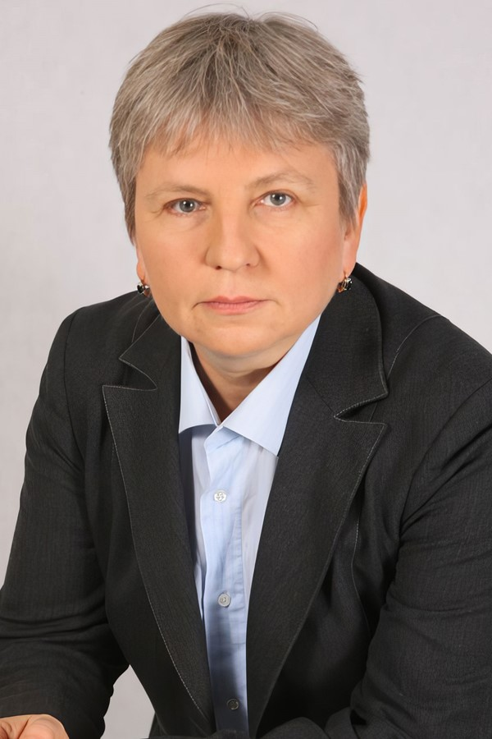
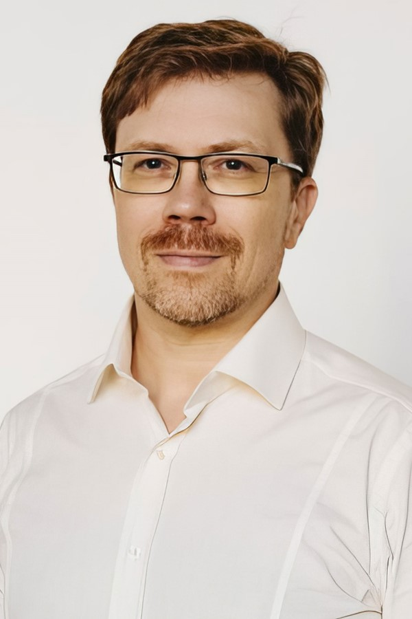
Синхронизация персональных данных между ДЗО и ПАО
Работы HFLabs и выгоды ДЗО
Светлана Агапова
Олег Кузичев
Управляющий директор, блок «Технологии», Сбер
Владелец продукта «Данные СберНПФ»

Slide 2
Спикеры
Светлана Агапова
Олег Кузичев
Управляющий директор, блок «Технологии», Сбер
Владелец продукта «Данные СберНПФ»

Slide 3
Зачем это нужно?
У Сбера обширная экосистема, и это значит:
Необходимо упрощать работу клиентов с дочерними обществами (ДЗО)
Требуется быстрое сквозное обслуживание в едином канале (одно приложение, сайт, телефон 900 и др.) для всех ДЗО
Продуктовый и клиентский профиль собирается в банке
Ориентация на человекоцентричность

Slide 4
Как обеспечить?
Кросс-продуктовый профиль клиента!

Slide 5
Кто участвует?
3
2
15
дочерних и зависимых обществ (ДЗО) Сбера
генеральных партнера Группы СБЕР (ГПГ)
команд из Сбера, ДЗО и ГПГ

Slide 6
Кто участвует?
3
2
15
дочерних и зависимых обществ (ДЗО) Сбера
генеральных партнера Группы СБЕР (ГПГ)
команд из Сбера, ДЗО и ГПГ

Slide 7
Кто участвует?
3
2
15
дочерних и зависимых обществ (ДЗО) Сбера
генеральных партнера Группы СБЕР (ГПГ)
команд из Сбера, ДЗО и ГПГ

Slide 8
Архитектурные решения
Есть три варианта интеграции со Сбером разной степени сложности. Вариант зависел от ландшафта, требований и возможностей ДЗО.

Slide 9
СберСтрахование жизни
«Единый клиент»
отбирает данные: проверяет наличие действующих согласий, возраст клиента, заполненность и корректность записей;
отправляет данные в онлайн- и офлайн-режиме.
Особенности
В обратном потоке в банк отправляются только значимые изменения персональных данных по клиентам.
Данные принудительно отправляются в банк на случай потерь.
СБСЖ
обеспечивает интеграцию.

Slide 10
СберСтрахование
«Единый клиент»
принудительно публикует события в онлайне;
для регулярной отправки изменений использует автоматические события.
Особенности
Данные из банка сохраняются в отдельной области и не перемешиваются с данными страховой. Происходит кросс-сверка клиентов с простановкой связи.
СБС
отбирает данные: проверяет наличие действующих согласий, возраст клиента, заполненность и корректность записей;
обеспечивает интеграцию.

Slide 11
СберНПФ
«Единый клиент»
отбирает измененные записи за нужный период.
СберНПФ
всё остальное ;)

Slide 12
Зачем «Единый клиент» в СберНПФ?
1
2
3
В НПФ законодательно нельзя смешивать в одной АС данные разных видов пенсионных продуктов. Поэтому клиенты ведутся обособленно
Нужно было уйти от ситуаций, когда клиент не видит информацию о продуктах в собственных каналах
Требовалось объединить клиентов на уровне НПФ и работать, как с одним лицом
4
5
6
Был необходим инструмент хранения согласий в НПФ
Требовался инструмент для отслеживания актуальности ПД клиента
С 2024 года НПФ должен отчитываться по уникальным клиентам НПО

Slide 13
А теперь цифры
>21
10,4
8,8
млн исторических записей
млн записей с активными договорами
млн активных клиентов

Slide 14
А теперь цифры
>21
10,4
8,8
млн исторических записей
млн записей с активными договорами
млн активных клиентов

Slide 15
А теперь цифры
>21
10,4
8,8
млн исторических записей
млн записей с активными договорами
млн активных клиентов

Slide 16
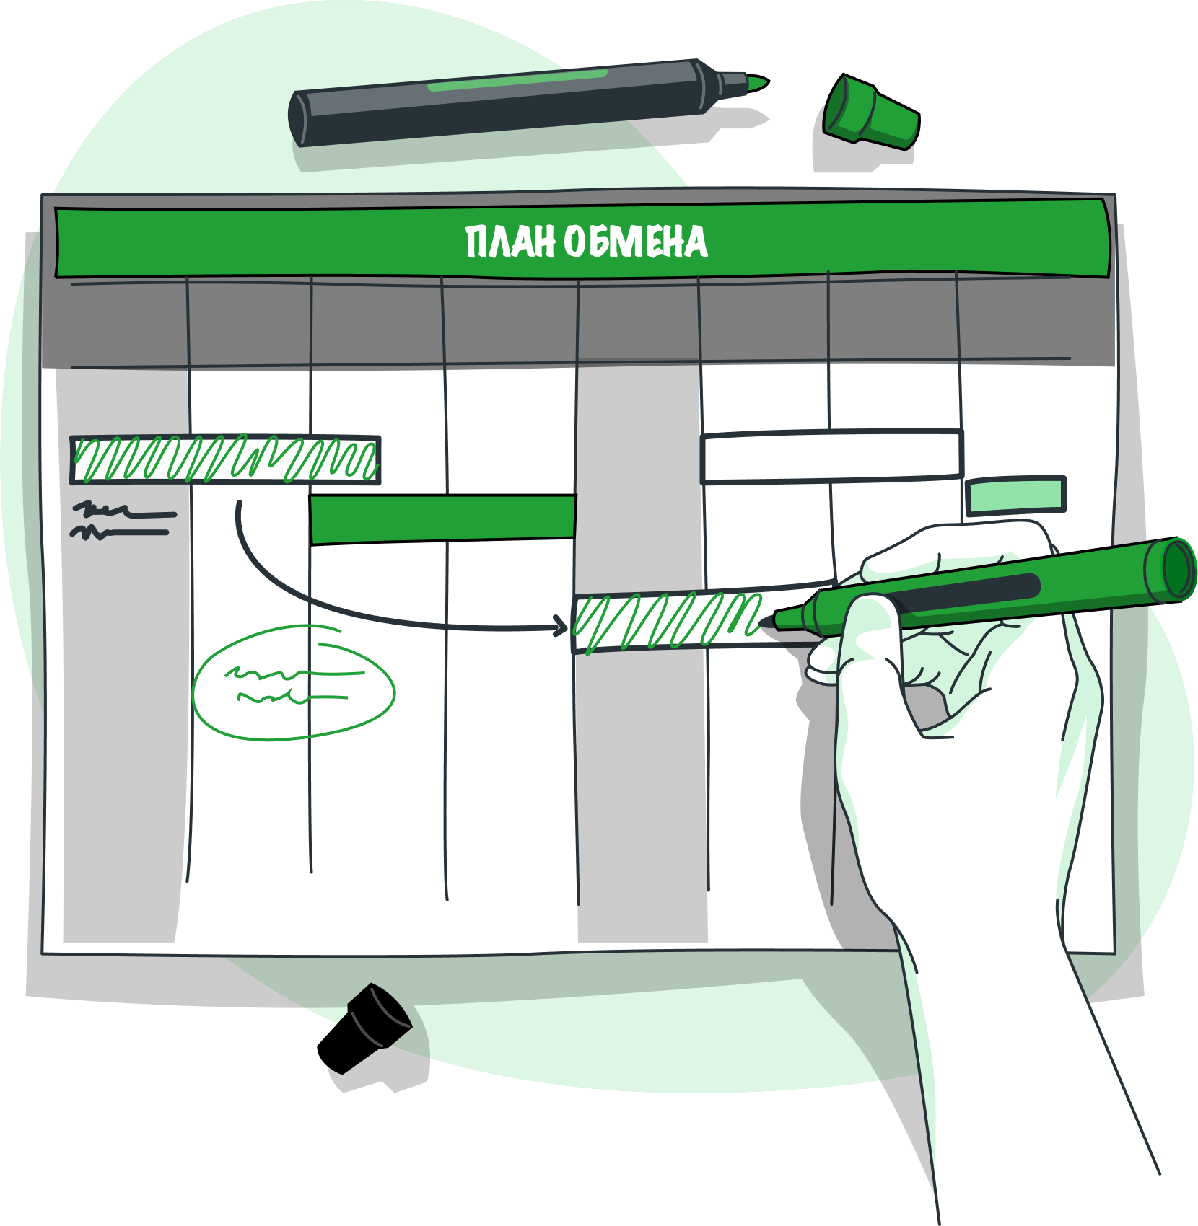
План обмена
1
Собрать клиентский профиль, отправить данные в банк
2
Промаркировать в банке
3
Передать продуктовый профиль в КПК для отображения в СБОЛе по запросу клиента

Slide 17
Согласия
Все звучит классно, но чтобы передать полный профиль, нужно правильно составленное согласие от клиента. Причем оформить его нужно там, где клиент бывает чаще всего, — в банке.
Поэтому нужно это согласие собрать в банке, передать и обработать в НПФ. Местом хранения согласий на стороне СберНПФ становится «Единый клиент».

Slide 18
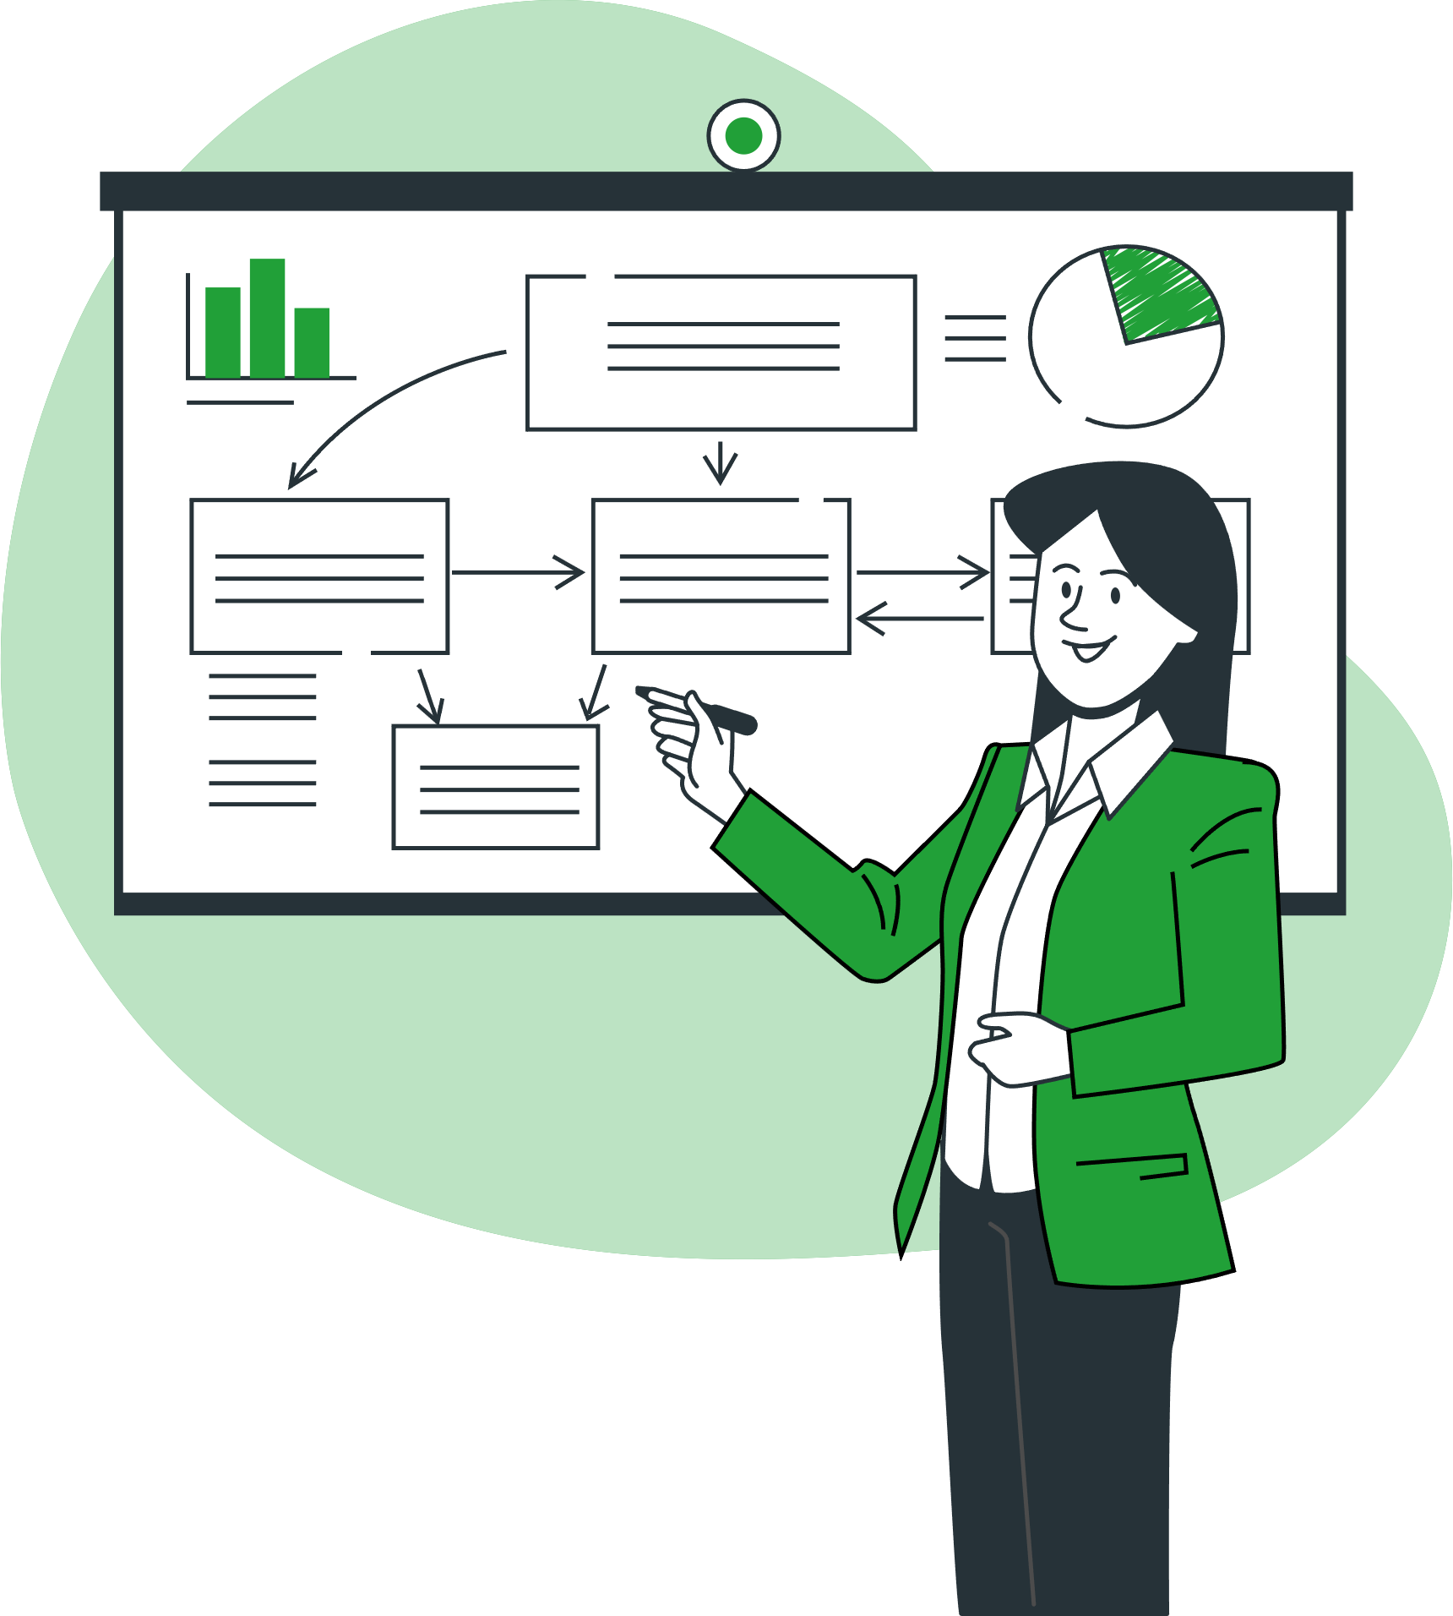
Актуальный план обмена
1
2
3
Получить единое согласие из банка по этому клиенту и актуальные ПДн, сохранить в НПФ
Найти клиента, отправить в банк
Промаркировать в банке
4
5
Проверить согласие, собрать и передать продуктовый профиль для отображения в СБОЛе
Объединить клиентские данные НПФ и банка

Slide 19
Дополнительный дедап
Данные туда и обратно
Но не только НПФ отправляет данные в банк. Банк тоже присылает актуальную информацию:
тем самым обогащает клиентов НПФ и позволяет проводить дополнительное объединение.

Slide 20
Данные туда и обратно
Дополнительный дедап
Но не только НПФ отправляет данные в банк. Банк тоже присылает актуальную информацию:
тем самым обогащает клиентов НПФ и позволяет проводить дополнительное объединение.

Slide 21
Выгоды СберНПФ
Повышается скорость и надежность работы продуктовой витрины. А значит, клиент быстрее получит услуги
Снижаются риски неполного отображения продуктового профиля
Актуализация клиентских данных происходит автоматически, без посещения клиентом СберНПФ

Slide 22
Спасибо
за внимание!
Светлана Агапова
Олег Кузичев
Управляющий директор, блок «Технологии», Сбер
Владелец продукта «Данные СберНПФ»

